Slide 1
Optimización de Retornos Ajustados por Riesgo en Portafolios de Grandes Dimensiones
Daniel García García
Ricardo José Garzón Arias
Santiago Alberto Moreno Quevedo

Slide 2
Problema a resolver
Hallar un modelo de rebalanceo de pesos de los activos de un portafolio grande, que minimice la varianza del portafolio, disminuyendo los errores causados por matrices de covarianzas mal condicionadas y mejorando los retornos ajustados por riesgo.
Para esto se usarán los datos históricos de acciones que se encuentran en https://www.kaggle.com/martholi/stockminutedata.

Slide 3
Entendimiento de los datos
Granularidad no debe ser minuto a minuto.
Sólo se necesita usar precio de cierre.
Hay acciones de menor liquidez.
Fecha de emisión de acciones hace que falten datos.
Algunas acciones fueron sacadas de bolsa, lo cual implica falta de datos.

Slide 4
Preparación de datos

Slide 5
Minutos a días
Eliminación de variables diferentes al precio de cierre
Eliminación de acciones con muchos datos nulos (63 días o más)
Llenado de valores nulos con último valor
Llenado de valores nulos con siguiente valor

Slide 6
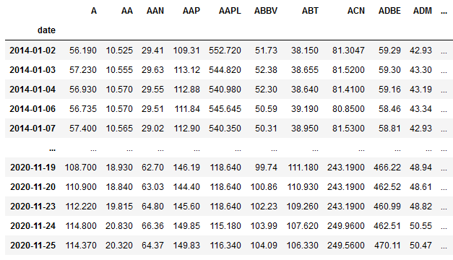
Generación de matriz de precios

Slide 7
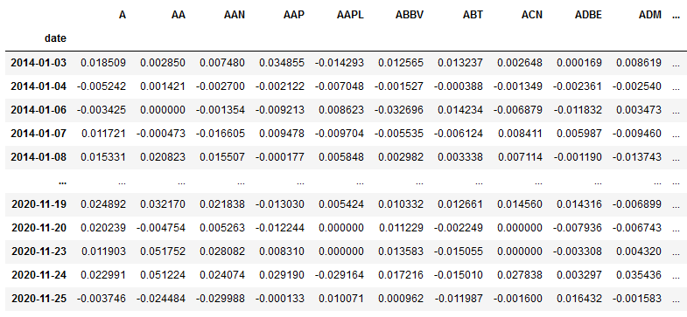
Generación de matriz de retornos

Slide 8
Análisis de datos

Slide 9
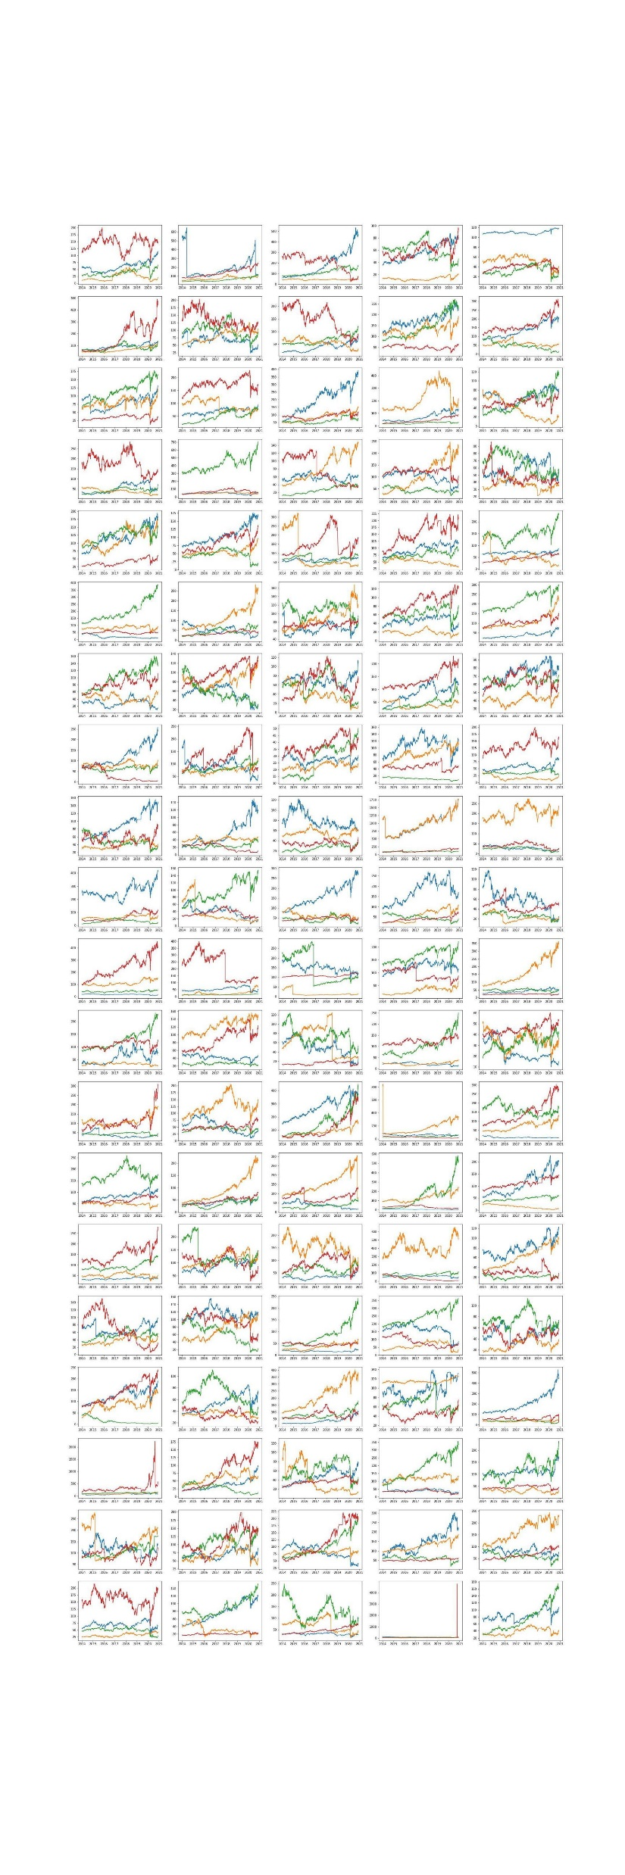
Gráficas de precios

Slide 10
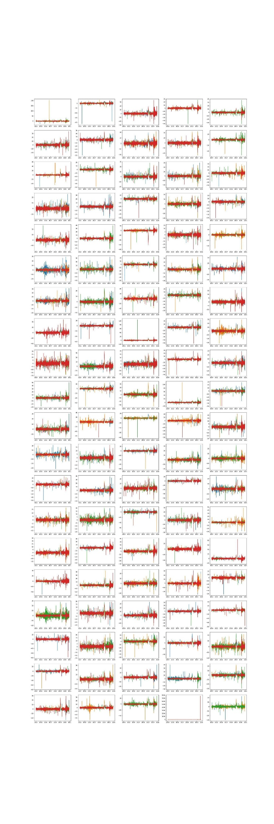
Gráficas de retornos

Slide 11
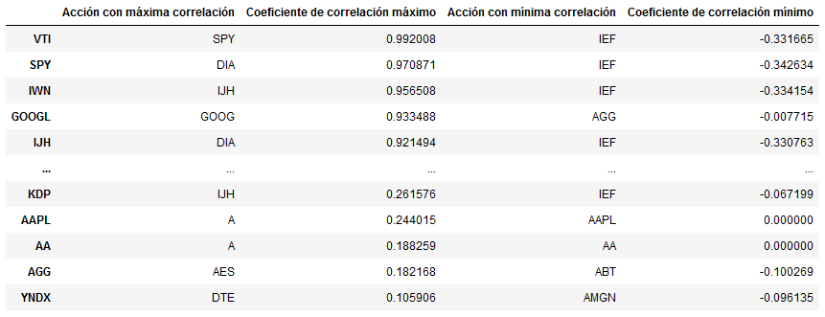
Análisis de correlaciones

Slide 12
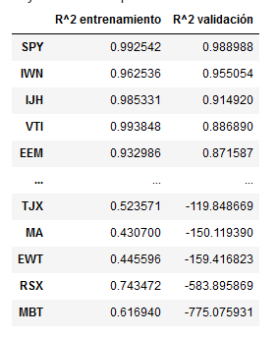
Regresiones lineales
Se hizo una regresión lineal con los retornos de cada acción como variable dependiente y los retornos de las demás como variables independientes

Slide 13
Matriz de covarianzas
Con método habitual
Determinante alto (10e^64)
Número condición alto (10e^6)
Con shrinkage de Ledoit & Wolf
Determinante más alto (→ ∞)
Número condición bajo (1.06)

Slide 14
Identificación de outliers

Slide 15
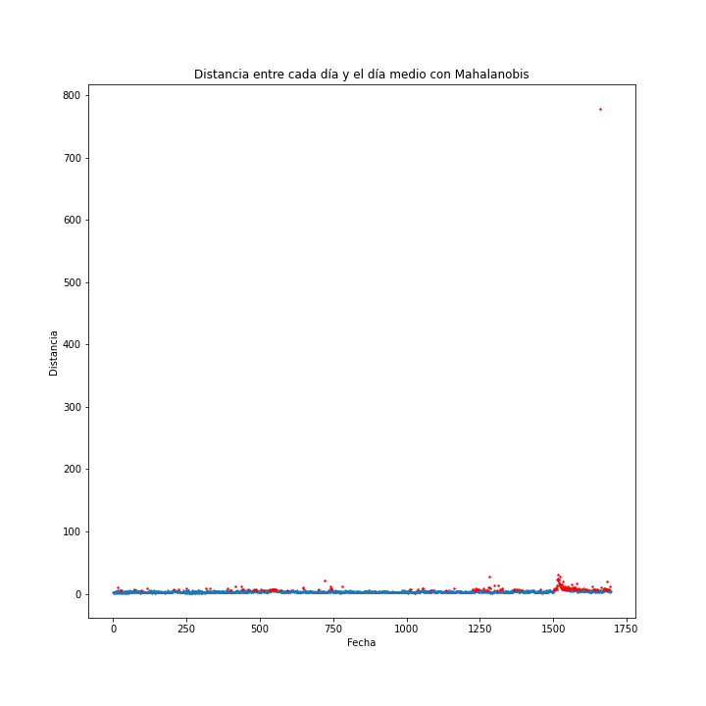
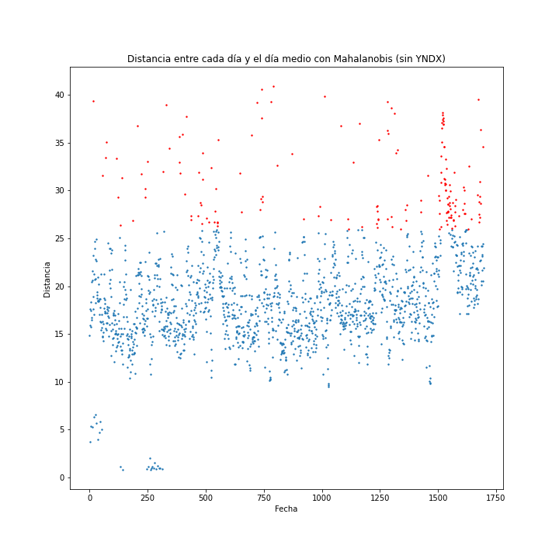
Usando distancia de Mahalanobis

Slide 16
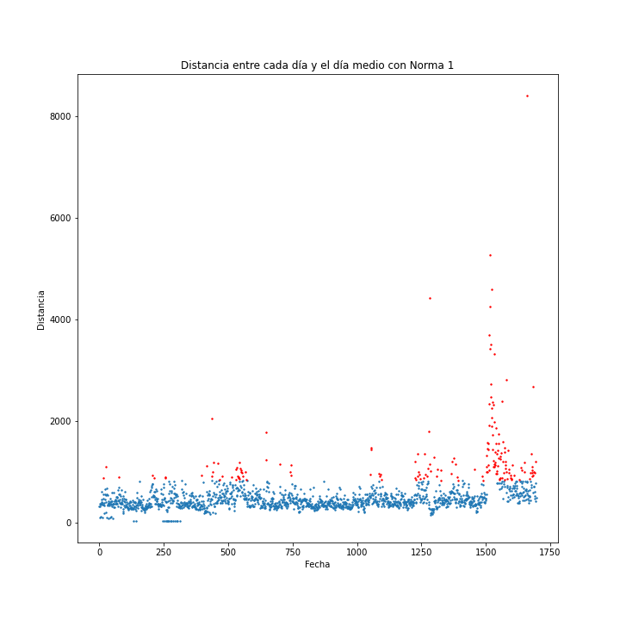
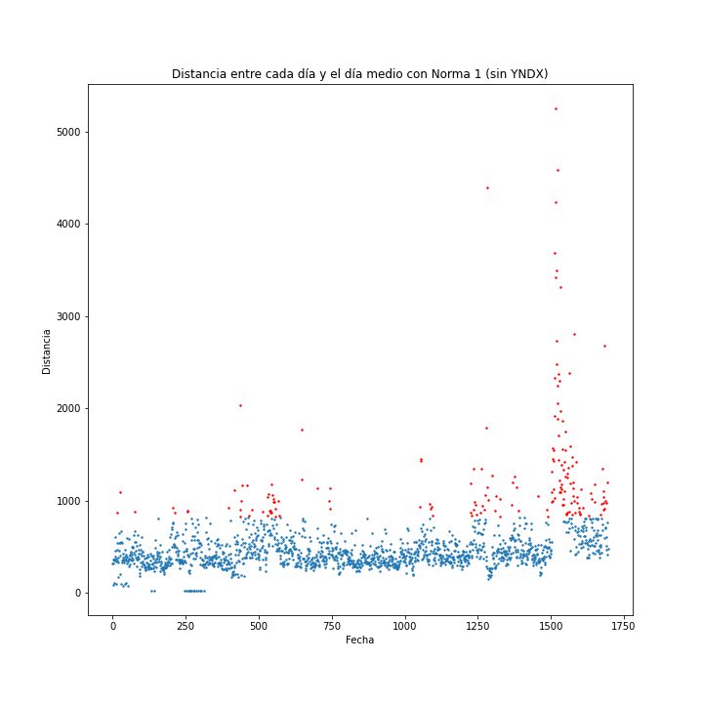
Usando Norma-1

Slide 17
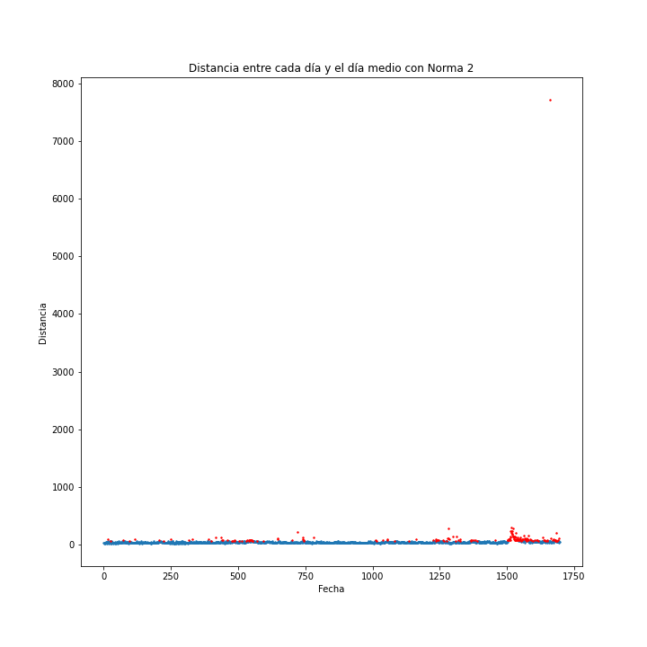
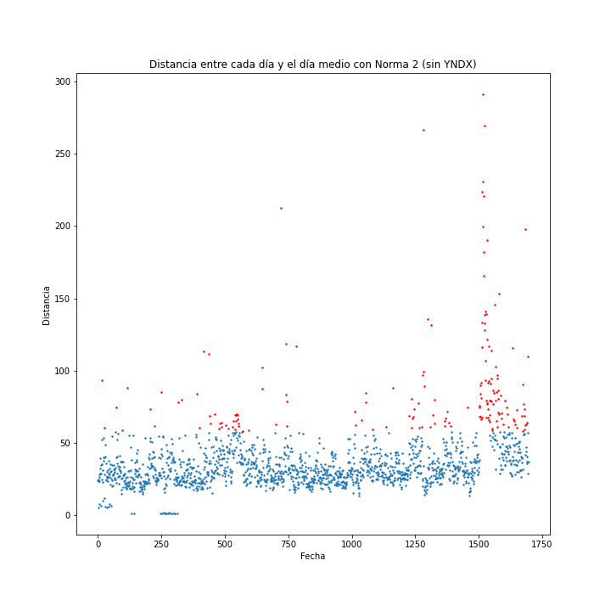
Usando Norma-2

Slide 18
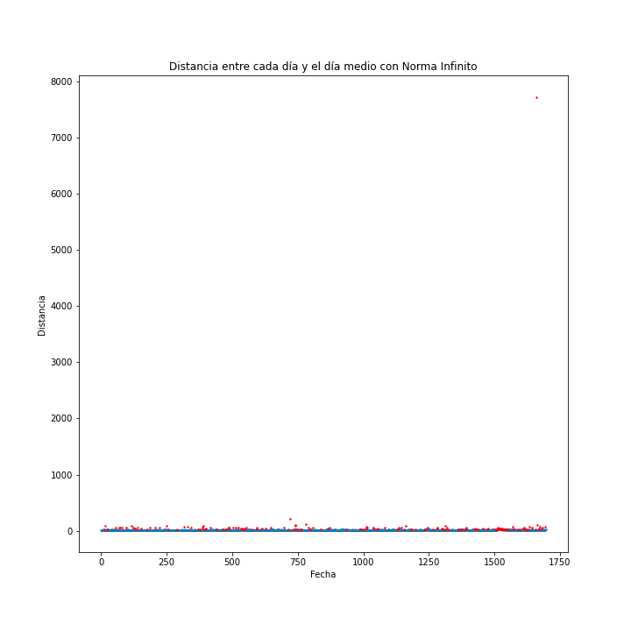
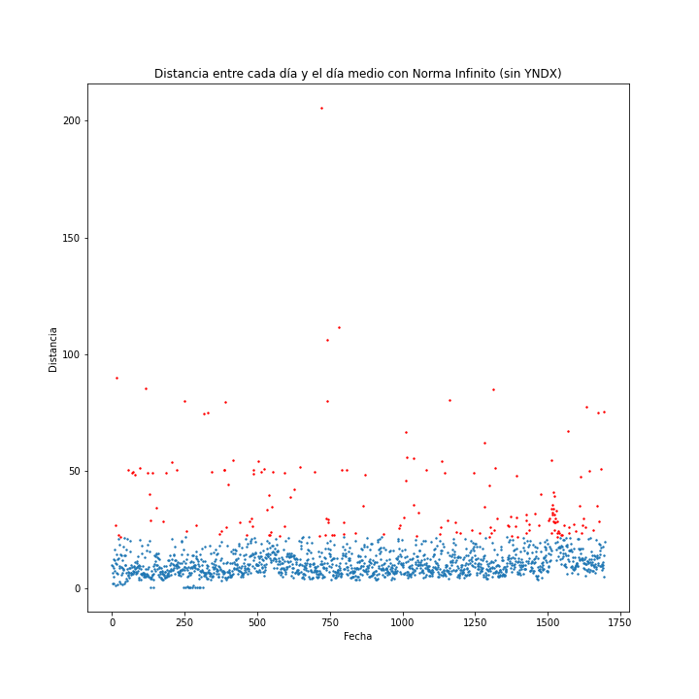
Usando norma-∞

Slide 19
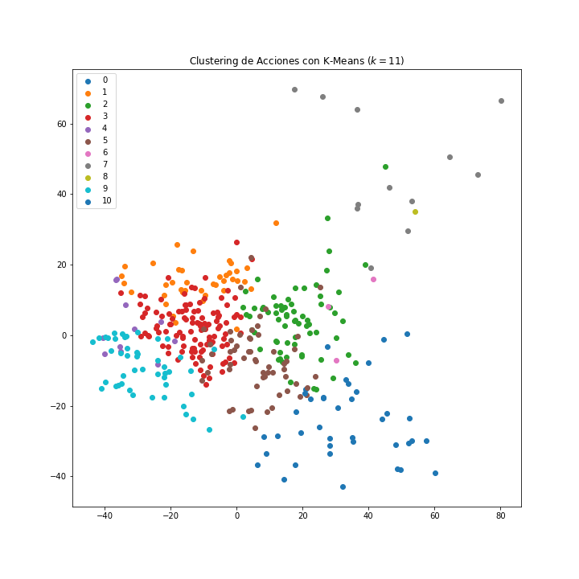
Clustering No-Supervisado con K-Means

Slide 20
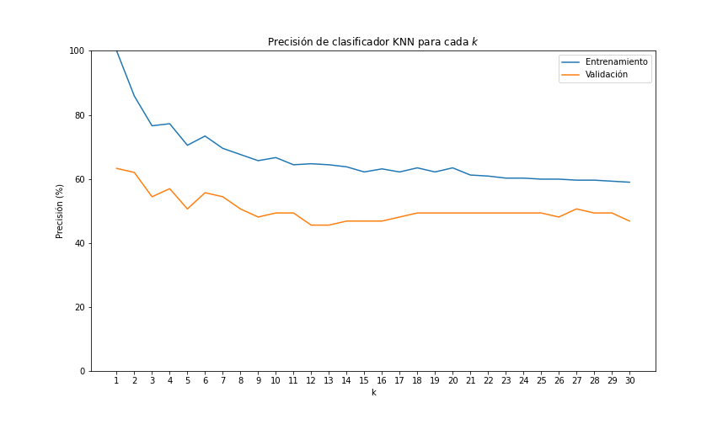
Clasificación con KNN

Slide 21
Modelos

Slide 22
Supuestos
Inversionistas racionales
Mercado en equilibrio
Imposibilidad de arbitraje
Acceso fácil y rápido a la información
Eficiencia del mercado
Liquidez
No hay costos de transacción
No hay impuestos
Alto capital disponible
Historia de activos disponible

Slide 23


Variables
Retorno de un portafolio
Varianza de un portafolio
Retorno ajustado por riesgo

Slide 24
Modelo de portafolios con pesos iguales
Modelo de portafolios de mínima varianza
Modelo de portafolios de mínima varianza usando Ledoit & Wolf y Moore-Penrose

Slide 25
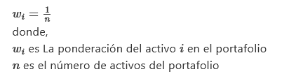
Modelo de pesos iguales

Slide 26
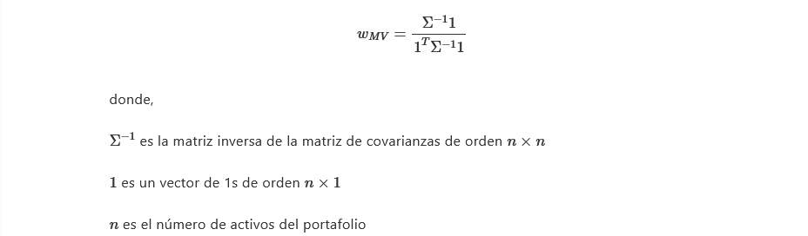
Modelo de mínima varianza tradicional

Slide 27
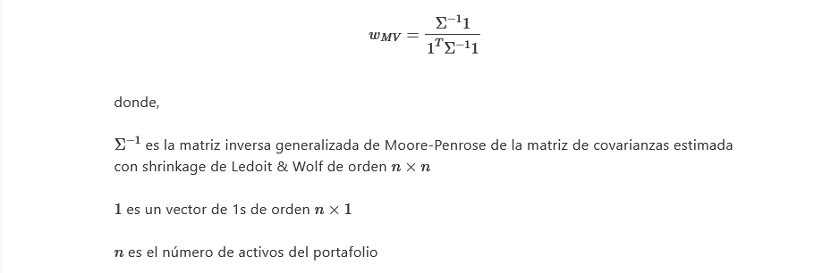
Modelo de mínima varianza con Ledoit & Wolf y Moore-Penrose

Slide 28
Evaluación de los modelos
50 portafolios aleatorios, cada uno con 300 activos
Período de entrenamiento del 80% de los datos
01/01/2014 - 17/07/2019)
Período de validación del 20% de los datos
18/07/2019 – 25/11/2020
Cálculo de matriz de covarianzas por portafolio en entrenamiento

Slide 29
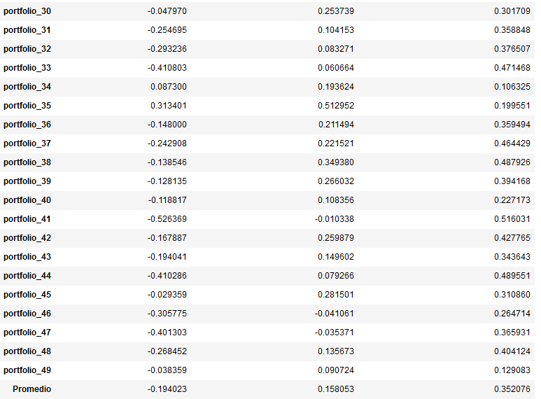
Comparación de modelos en entrenamiento

Slide 30
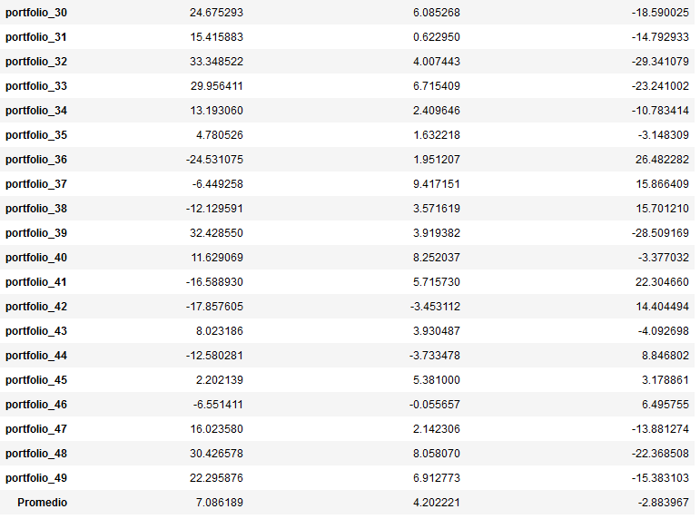
Comparación de los modelos en validación

Slide 31
Análisis de resultados
Mínima varianza > pesos iguales
Ledoit & Wolf > Tradicional en entrenamiento
Ideal usar una matriz de covarianzas móvil
El rebalanceo constante es importante porque la matriz de covarianzas va cambiando

Slide 32
Conclusiones
Es difícil obtener datos de buena calidad (por lo menos de manera gratuita).
Los estimadores de shrinkage mejoran las matrices de covarianzas y las hacen menos sensibles a cambios.
El pipeline de tratamiento datos es importante para automatizar una aplicación que recibe nuevos datos constantemente.
Los supuestos de un modelo de rebalanceo de portafolios son fuertes.

Slide 33
Referencias
Bai, J., & Shi, S. (2011). Estimating High Dimensional Covariance Matrices and its Applications. ANNALS OF ECONOMICS AND FINANCE, 12(2), 199–215.
Breaking Down Finance. (n.d.). Minimum Variance Portfolio - Breaking Down Finance. Retrieved November 25, 2021, from https://breakingdownfinance.com/finance-topics/modern-portfolio-theory/minimum-variance-portfolio/
Demiguel, V., Garlappi, L., Nogales, F. J., & Uppal, R. (2009). A Generalized Approach to Portfolio Optimization: Improving Performance by Constraining Portfolio Norms. MANAGEMENT SCIENCE, 55(5), 798–812. https://doi.org/10.1287/mnsc.1080.0986
Fernholz, E. R. (2002). Stochastic Portfolio Theory. Stochastic Portfolio Theory, 1–24. https://doi.org/10.1007/978-1-4757-3699-1_1
Fidelity. (2021). Sectors & Industries Overview - U.S. Sectors- Fidelity. https://eresearch.fidelity.com/eresearch/markets_sectors/sectors/sectors_in_market.jhtml
Investopedia. (2021). Exchange Traded Fund (ETF) Definition and Overview. https://www.investopedia.com/terms/e/etf.asp
Ledoit, O., & Wolf, M. (2003). Honey, I Shrunk the Sample Covariance Matrix.
Levina, E., Rothman, A., & Zhu, J. I. (2008). SPARSE ESTIMATION OF LARGE COVARIANCE MATRICES VIA A NESTED LASSO PENALTY. The Annals of Applied Statistics, 2(1), 245–263. https://doi.org/10.1214/07-AOAS139
Markowitz, H. (1952). Portfolio Selection. The Journal of Finance, 7(1), 77–91.
Penrose Communicated, R., & Todd, J. A. (1955). A generalized inverse for matrices. Mathematical Proceedings of the Cambridge Philosophical Society, 51(3), 406–413. https://doi.org/10.1017/S0305004100030401
Petters, A. O., & Dong, X. (2016). An Introduction to Mathematical Finance with Applications. https://doi.org/10.1007/978-1-4939-3783-7
Washington University. (2013). Chapter 1 Portfolio Theory with Matrix Algebra.
Wordnik. (n.d.). arbitrage - definition and meaning. Retrieved November 25, 2021, from https://www.wordnik.com/words/arbitrage

